Slide 1





ANÁLISIS FINANCIERO BANCO BBVA PERÚ Y SUBSIDIARIAS
Grupo 6:
ABAT ALARCON, YAZMIN
BARRIGA ALMIRÓN, ORLANDO RODOLFO
CHOQUECAHUA ATAUCUSI, ARTURO EDWIN
GARCIA RIVAS, ALEXANDER HERNAN

Slide 2

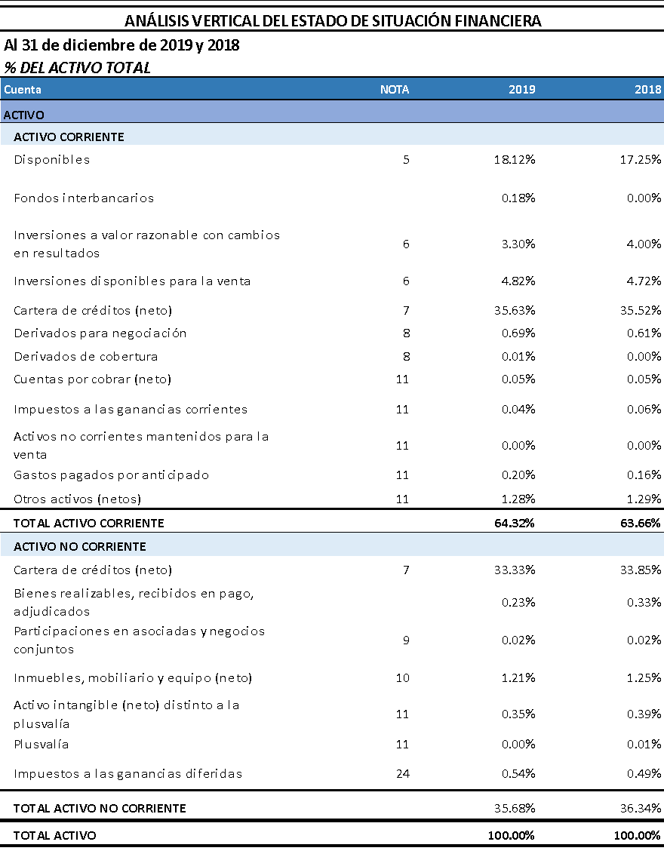
ANÁLISIS VERTICAL ACTIVO:
El total de activo corriente representa similar porcentaje tanto para el año 2018 (63.7%) y 2019 (64.3%). De la forma el activo no corriente es similar porcentaje en ambos años, 2018 (36.4%) y 2019 (35.7%).
Además se puede observar que las cuentas más representativos del activo en el año 2018 son: Cartera de crédito 35.63% en el corto plazo y 33.33% en el largo plazo. Del mismo modo las cuentas más representativos del año 2019 son las cartera de crédito correspondientes a activo corriente y activo no corriente con 35.52% y 33.85% respectivamente.

Slide 3
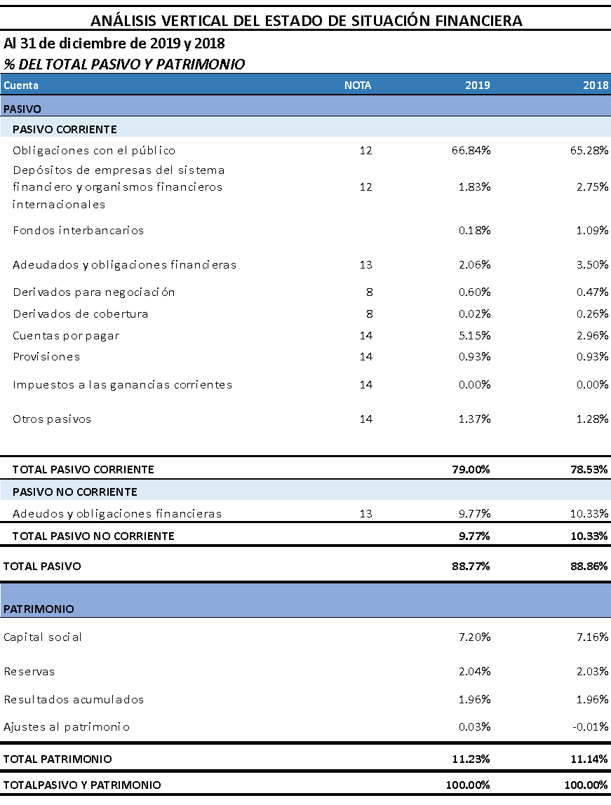
ANÁLISIS VERTICAL PASIVO Y PATRIMONIO:
El total de pasivo corriente tiene similar porcentaje tanto para el año 2018 (78.5%) y 2019 (79%). El patrimonio total también tiene similar porcentaje para los años 2018 (11.4%) y 2019 (11.23%).
Además para el 2018 el principales cuenta representativo del total de pasivo y patrimonio es obligaciones con el público con 65.28%. De la misma forma la cuenta más representativo del 2019 es obligaciones con el público con 66.84%.

Slide 4
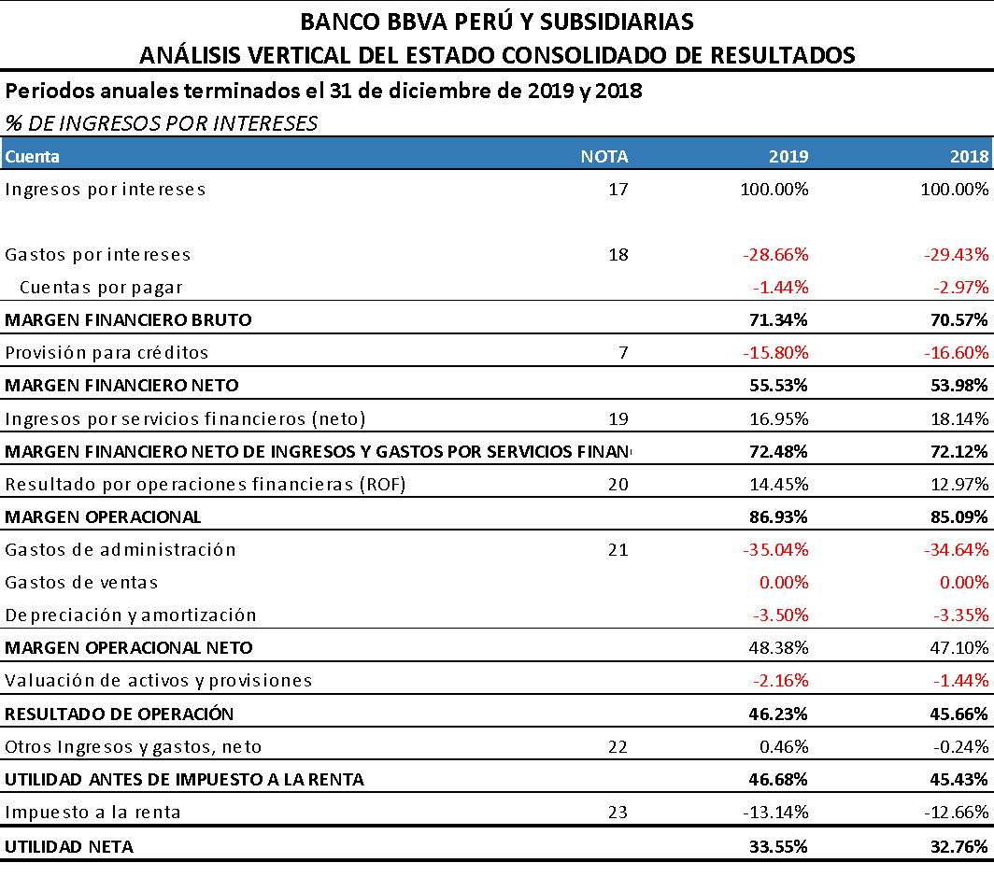
ANÁLISIS VERTICAL DEL ESTADO DE RESULTADOS:
El margen financiero bruto representa similar porcentaje tanto para 2018 (70.6%), 2019 (71.3%). El margen financiero neto también son similar proporción para los años 2018 (53.9%), 2019 (55.9%). Del mismo modo el margen operativo neto tiene similar proporción para los años 2018 (47.1%) y 2019 (48.4%). Y finalmente la utilidad neta son similares porcentajes tanto para el año 2018 (32.8%) y 2019 (33.6%).
Además las cuentas más destacados con respecto al ingreso para el año 2018 son los gastos por interés y gastos de administración 29% y 34% respectivamente y para el año 2019 también son las mismas cuentas las que tienen mayor porcentaje.

Slide 5
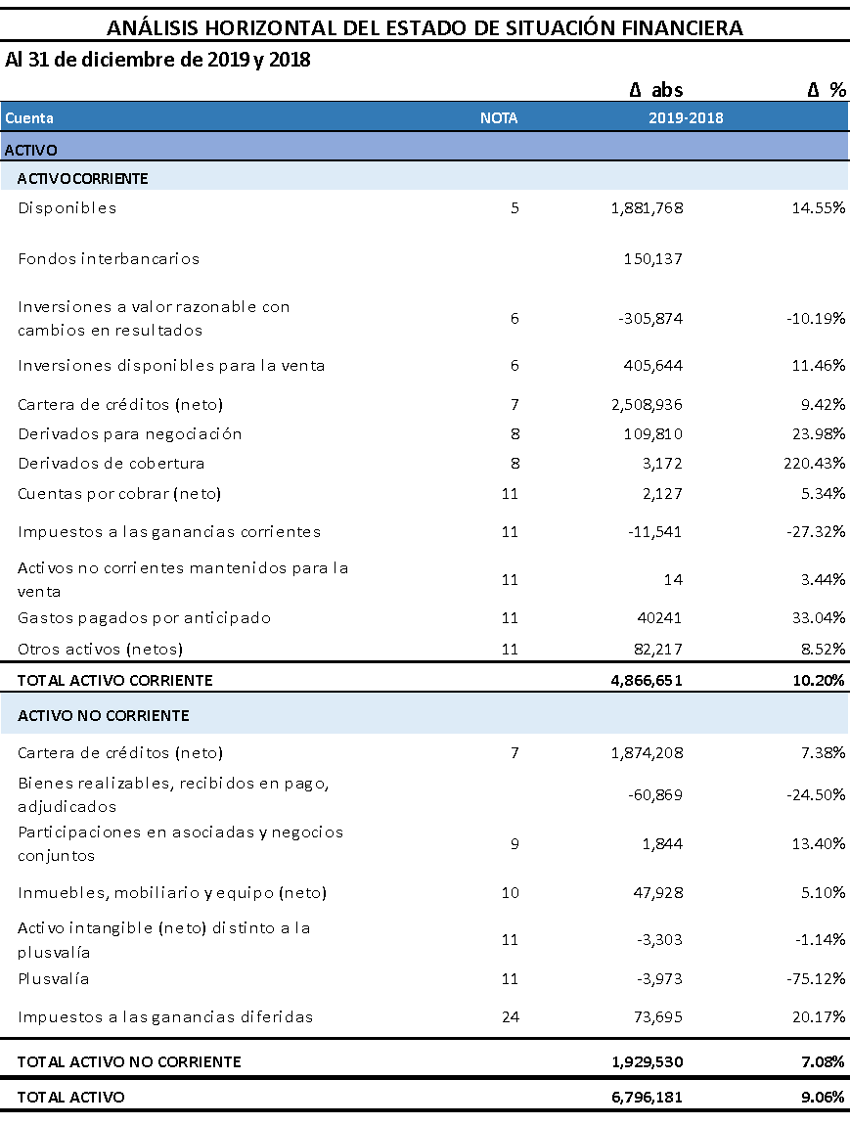
ANÁLISIS HORIZONTAL DEL ESTADO DE SITUACIÓN FINANCIERA (ACTIVO):
Los activo totales tuvo un incremento anual de 9.1%, esto principalmente por cartera de crédito (9.4%), disponible (41.5%) y en parte contrarrestadas por la disminución de las inversiones a valor razonable en 10.2%. Es importante mencionar el incremento de la cartera de créditos, explicados por mayor número de clientes y de la preferencia de los clientes corporativos. Otorgándose en este periodo el crédito corporativo más importante de la historia del banco por 1200 millones de soles. También se vio apoyado el crecimiento de la cartera por mayores clientes PYMES y de créditos de consumo, sin embargo, estos también aumentaron los ratios de mora y por ende las provisiones. Este ratio de mora es aceptable para la banca múltiple peruana, alrededor del 3%.

Slide 6
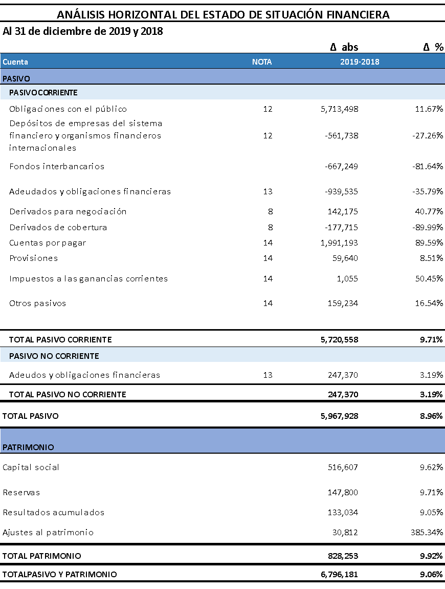
ANÁLISIS HORIZONTAL DEL ESTADO DE SITUACIÓN FINANCIERA (PASIVO Y PATRIMONIO):
En general el pasivo total tuvo un incremento de 8.96% en el año 2019 con respecto al año anterior, explicado esencialmente por el incremento de obligaciones con el público (11.67%). También hubo gran incremento en cuentas por pagar diversas, contrarrestado por la disminución en otras cuentas como depósitos del sistema financiero, fondos interbancarios y adeudos y obligaciones financieras.
El patrimonio total se incrementó en 9.9%. Puede deberse esencialmente a la capitalización de los resultados del 2018 y al compromiso de capital de 25% de las utilidades anuales.

Slide 7
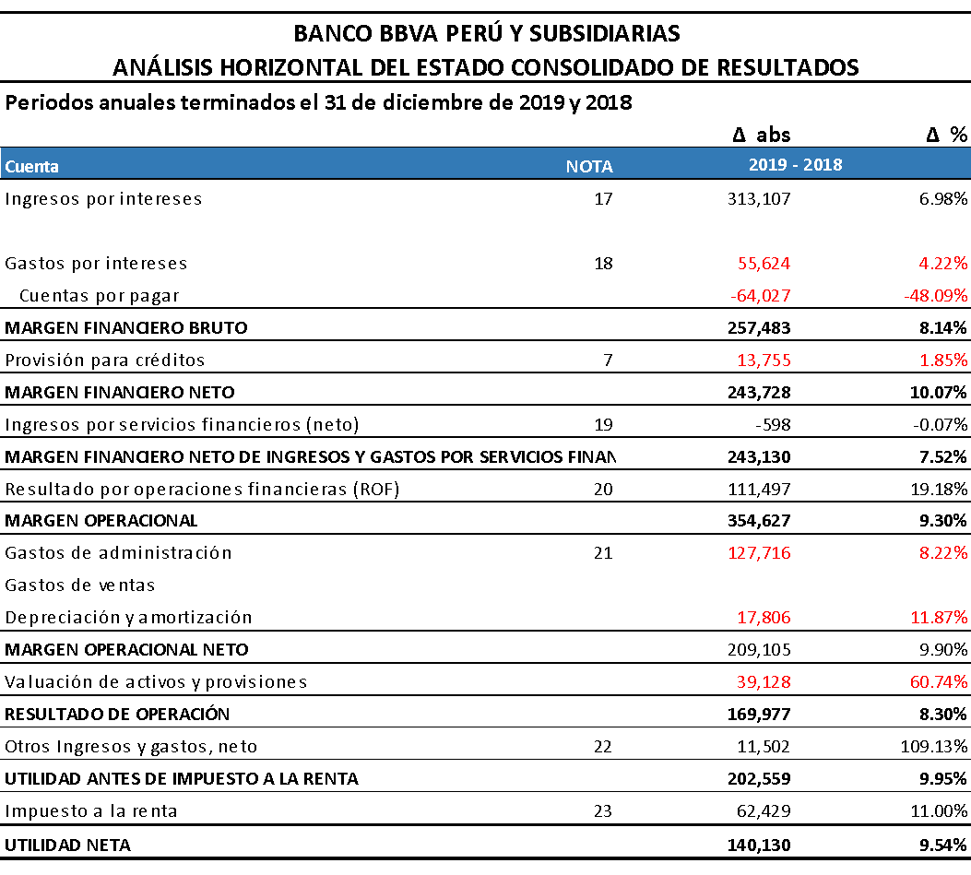
ANÁLISIS HORIZONTAL DEL ESTADO DE RESULTADO:
El margen financiero bruto se incrementó en 8.14%, explicado esencialmente por un mejor desempeño de la cartera vigente y mayor rentabilidad del disponible. Por el lado de los gastos por intereses, incrementaron en 4.22%, producto del incremento de obligaciones con el público, este gasto fue en parte contrarrestado por la disminución en 48.09% de las cuentas por pagar (Repos del BCR). Las provisiones incrementaron producto también de la mayor cartera vigente. Los ingresos por ROF incrementaron por un mayor acierto en operaciones cambiarias y resultados de las subsidiarias. Los gastos de administración incrementaron producto de indemnizaciones, mayor número de colaboradores, entre otros. Las utilidades antes de impuesto incrementaron en 9.95%, impulsadas principalmente por el margen bruto y los buenos resultados por operaciones financieras. La utilidad neta incrementó en 9.54%, al mismo tiempo que incrementó la tasa fiscal implícita.

Slide 8
RATIOS FINANCIEROS: Razones de liquidez
 | 2019 | 2018
Razón corriente | 0,81 | 0,81
Razón de acidez | 0,81 | 0,81
Razón de efectivo | 0,33 | 0,33
Capital de trabajo | -12.004.931 | -11.151.024
El capital de trabajo negativo parte de la naturaleza del negocio de la banca, donde los ahorristas mantienen su dinero en el banco por varios años, y el banco usa ese dinero para realizar sus operaciones (brindar créditos y ganar intereses) tanto en el largo como en el corto plazo. El punto es que los depósitos de los ahorristas no se usan únicamente para financiar créditos a corto plazo, también en el largo plazo. Por ello el Capital de Trabajo es negativo, por que el pasivo corriente se está usando para financiar la cartera de créditos de largo plazo.
Aunque las razones de liquidez de la empresa nos indican que su deuda en pasivos corrientes es mayor a sus activos corrientes (y más aún cuando se refiere a activos extremadamente líquidos), hay que considerar el modelo de negocio de los bancos. Gran parte de sus pasivos corrientes se basan en cuentas corrientes, que si bien pueden ser reclamadas por el consumidor al instante, ello no ocurre. Además si comparamos, por ejemplo la razón corriente del BBVA (0,81) con la del BCP (0,80) o del SCOTIABANK (0.76), vemos que tiene más capacidad de pago de sus pasivo corriente que sus competidoras

Slide 9
RATIOS FINANCIEROS: Razones de endeudamiento
 | 2019 | 2018
Razón de endeudamiento patrimonial | 790,79% | 797,76%
Razón de endeudamiento del activo | 88,77% | 88,86%
Razón de endeudamiento del activo fijo | 27,39% | 28,43%
Razón activo sobre patrimonio | 890,79% | 897,76%
Como es de esperar en una institución financiera, el hecho de que exista un gran endeudamiento producto del manejo de cuentas corrientes, etc, genera que el patrimonio neto de la empresa es muy pequeño en comparación a la deuda, generando sus flujos del apalancamiento. El valor generado del Banco se genera por su capacidad de endeudamiento. No obstante, tiene la capacidad de endeudarse a largo plazo.

Slide 10
RATIOS FINANCIEROS: Razones de gestión
 | 2019 | 2018
Rotación de cuentas por cobrar | 0,16 | 0,17
Período promedio de cobro | 2187,00 | 2138,28
Rotación de cuentas por pagar | 0,02 | 0,03
Período promedio de pago | 14743,74 | 14141,66
Rotación del activo fijo | 0,16 | 0,16
Rotación del activo total | 0,06 | 0,06
En promedio los clientes de BBVA piden préstamos de 2187 días o 6 años (periodo promedio de cobro), Tiempo que tarda el banco en convertir estos créditos otorgados completamente en efectivo.
En promedio los ahorristas del banco y otras empresas que mantienen sus fondos en el, los mantienen por alrededor de 14141 días (39 años) antes de retirarlos completamente.

Slide 11

Razones de rentabilidad
Fórmula Dupont
Los ratios de rentabilidad más relevantes para bancos resultan ser la rentabilidad neta sobre la inversión (ROA) y la rentabilidad neta sobre el patrimonio (ROE).
Siendo el ROA de 1.97% y el ROE de 17.53%.
Habiéndose incrementado poco el primero, y disminuido levemente el segundo.
Como podemos analizar con DuPont, el ROE disminuyó por el menor apalancamiento, o aumento del monto de recursos propios para el 2019, a pesar de haber obtenido mejores márgenes netos en 2019.
 | Año
 | 2019 | 2018
Rentabilidad bruta sobre ventas | 71,34% | 70,57%
Rentabilidad neta sobre ventas | 33,55% | 32,76%
Rentabilidad neta sobre el patrimonio | 17,53% | 17,59%
Rentabilidad neta sobre la inversión | 1,97% | 1,96%
Rentabilidad operativa sobre la inversión | 2,00% | 1,99%
 | ROE | = | Net Profit Margin | × | Asset Turnover | × | Financial Leverage
2018 | 17,59% |  | 32,76% |  | 0,06 |  | 897,76%
2019 | 17,53% |  | 33,55% |  | 0,06 |  | 890,79%

Slide 12
EBITDA
- Neutro al apalancamiento financiero, el régimen impositivo y los estimados de depreciación/amortización.
- Útil para comparar el desempeño operativo limpiando supuestos contables o niveles de endeudamiento, similar a las aerolíneas.
-Pero hay que usarlo correctamente. En caso de valorización es popular el ratio múltiplo de valor de la compañía EV/EBITDA. ( EV / EBITDA Enterprise Value to EBITDA (Deuda + Capitalización)/ EBITDA )
Representa la generación de caja como producto de la operación de la Empresa:
+ UTILIDAD DE OPERACIÓN
+ DEPRECIACIÓN
+ AMORTIZACIÓN
= EBITDA

Slide 13
Utilidad del EBITDA
El EBITDA es útil porque ofrece una aproximación más cercana del flujo de efectivo operativo que el EBIT(Ganancias antes de intereses e impuestos). Es un indicador del funcionamiento de la empresa y el desempeño y la capacidad de su gerencia para generar ingresos y controlar gastos que están relacionados con sus operaciones.
El incremento tanto del EBIT como del EBITDA de 2019 respecto a 2018, nos da a conocer que en el año transcurrido la empresa ha tenido un mejor desempeño global, y genera expectativas positivas respecto a la generación de flujos de caja operativos futuros.
 | Año
 | 2019 | 2018
EBIT | 2.239.263 | 2.036.704
Depreciación y Amortización | 167.825 | 150.019
EBITDA | 2.407.088 | 2.186.723

